Slide 1
Trabaja y estimula el hemisferio espacial
Obliga al niño a poner atención en el todo y sus partes
Requiere concentración y coordinación motora fina entre ojo y mano
Identificación visual
Reconocimiento de posiciones
geoplano

Slide 2
familiarización
Entregar el material a los alumnos
Permitir la manipulación e ir identificando las partes de este (pivotes)
Manejar el geoplano combinado con regletas ( 2)
Que el niño inserte las regletas en los pivotes de manera libre
Que reconozca los pivotes perimetrales y los de adentro (área)
Las primeras actividades permiten al niño situarse en el nuevo espacio
Primero trabajar con ligas grandes- pequeñas

Slide 3
GEOPLANO
IDENTIFICAR LAS PARTES
PIVOTES INTERNOS Y EXTERNOS
REALIZA UNA FIGURA CON LAS LIGAS
MOSTRARLO A LAS COMPAÑERAS
CON 3 LIGAS, 1 MEDIO DE TRANSPORTE
CON 2 LIGAS UN UTIL ESCOLAR
CON 1 LIGA UNA PRENDA DE VESTIR

Slide 4
El uso del geoplano durante el juego libre es una fuente creativa para el niño porque a medida que lo explora, le permite trabajar diseños cada vez mas complejos

Slide 5
Aprovechemos los momentos de juego con el geoplano para ayudar al niño a establecer relaciones lógico matemáticas

Slide 6
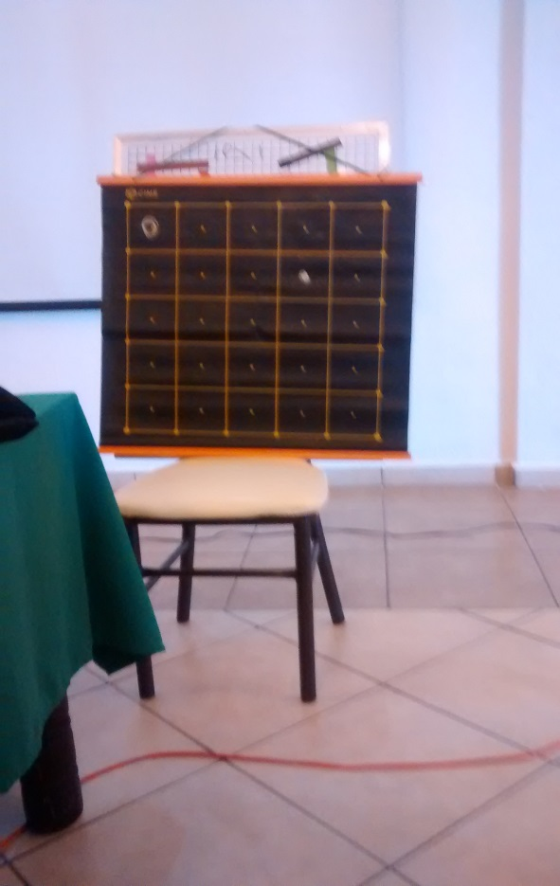
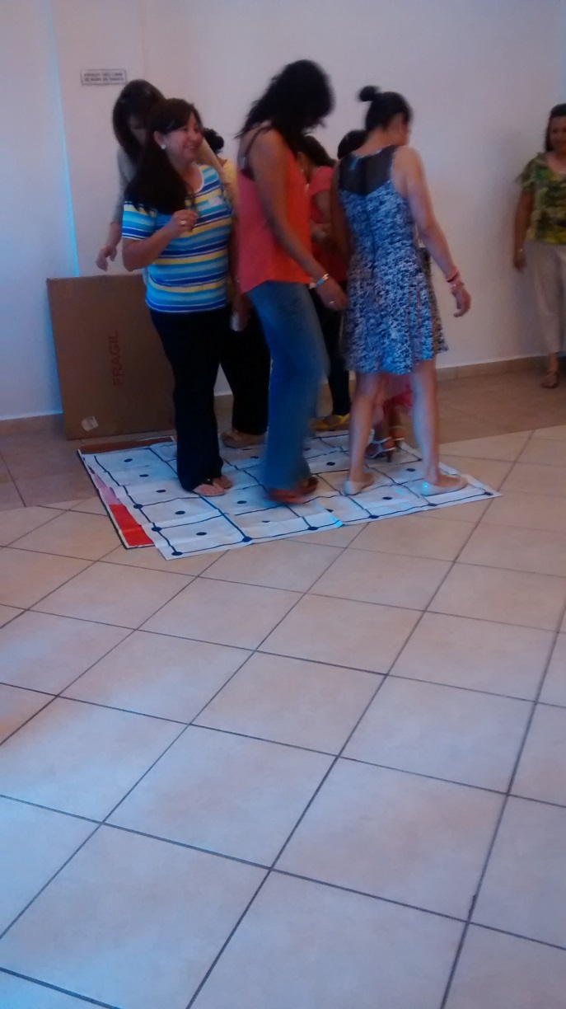
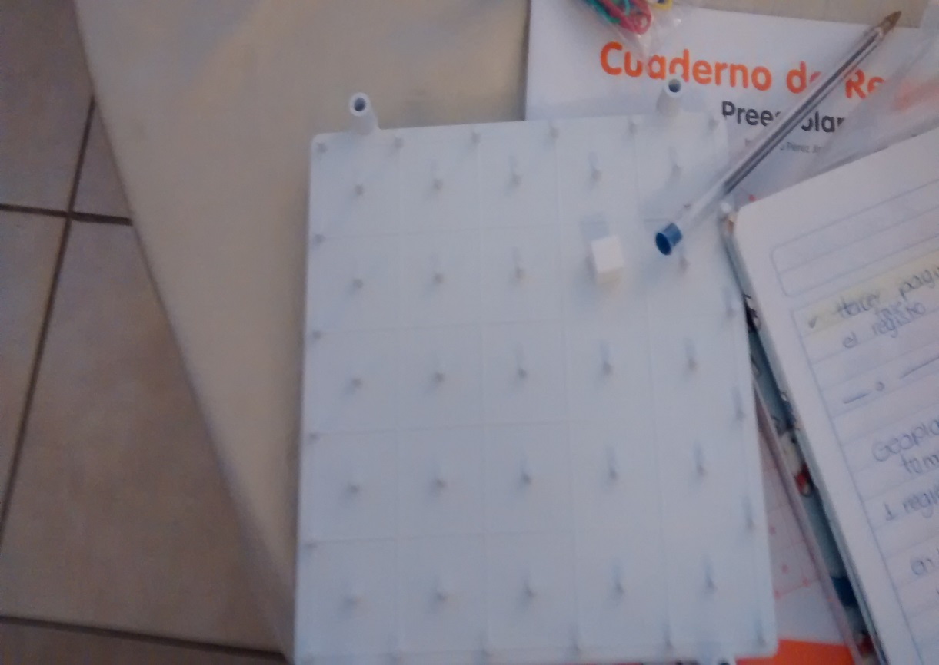

Slide 7
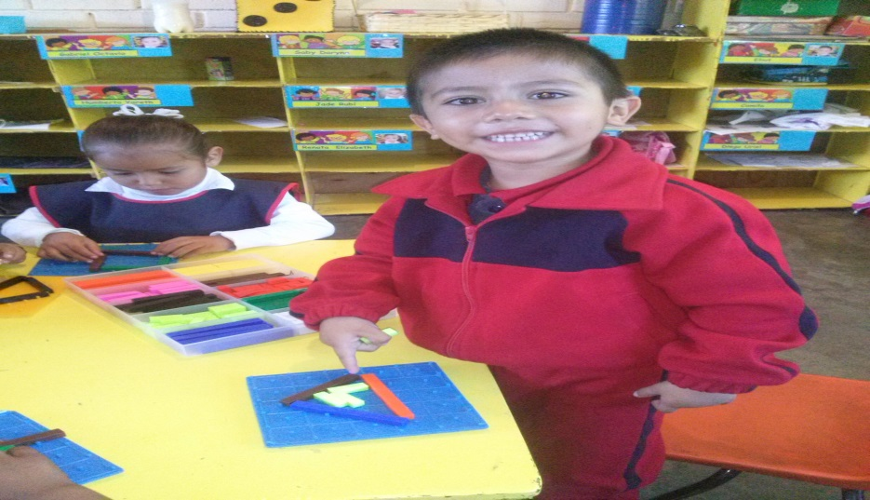
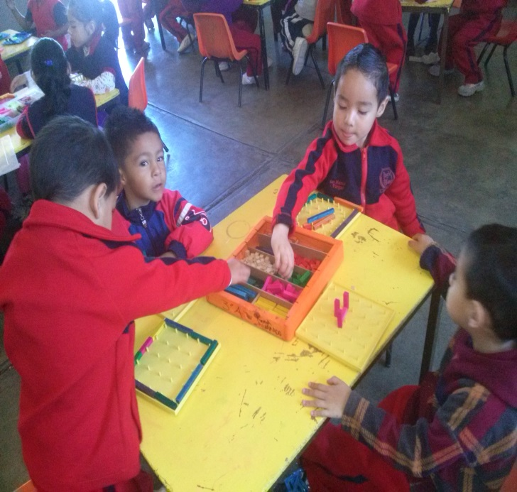
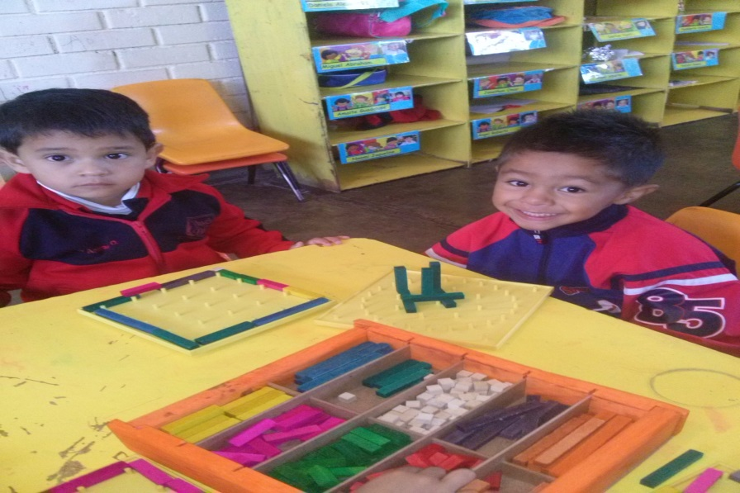
Crear sus propios diseños

Slide 8
Copia de figuras

Slide 9
Juego dirigido

Slide 10
ejemplos

Slide 11
:
1. Formas geométricas
Además enseña cómo convertir una figura en otra:
3.Desplazamiento de figuras geométricas

Slide 12
Estirar y encoger figuras geométricas
Simetría de figuras geométricas
5.fracciones

Slide 13
El geoplano proporciona la posibilidad de trabajar con figuras geométricas.
Permitiendo analizar cuantos números de lados, ángulos, picos y la posición de estos.
Se trabajan líneas curvas, verticales, horizontales, verticales quebradas, etc.
Manejo de conceptos topológicos:
Proximidad, separación, ordenamiento y encerramiento.

Slide 14
El uso del geoplano permite trabajar el perímetro

Slide 15
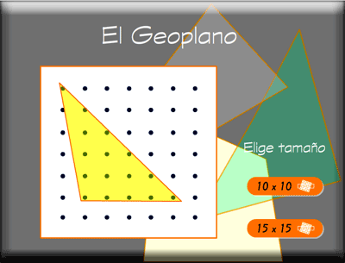
Área

Slide 16
Conclusión
Es importante promover las matemáticas como una fuentes de diversión a través de la manipulación de materiales que le permitan al niño ir construyendo conocimientos.
Los materiales y estrategias que el maestro ha de utilizar determinan por si mismos que los aprendizajes sean significativos, siempre y cuando se les de a estos un uso adecuado.

